Slide 1
Традиционные и новые форматы заданий по практической фонетике английского языка
Яковлева Е.Б.
профессор ФИЯР МГУ имени М.В. Ломоносова
Колесникова А.Н.
преподаватель ФИЯР МГУ имени М.В. Ломоносова

Slide 2
Актуальность - высокие требованиями образовательных стандартов высшего образования (ФГОС ВО 2015 г., ОС МГУ 2014 г. ) вести «эффективную устную коммуникацию» Задачи - изучить существующие учебные пособия и выявить традиционные форматы заданий - проанализировать соответствие методического обеспечения образовательным стандартам - изучить современные методы и формы работы, в том числе на базе ИКТ (мультимедийные технологии) и предложить новые форматы заданий на развитие устнопроизносительных навыков Новизна – выявлена возможность интеграции мультимедийных технологий и предложены новые форматы на развитие устнопроизносительных навыков в рамках мультимедийного видеопроекта

Slide 3
ЗАДАЧА 1 - изучить существующие учебные пособия и выявить традиционные форматы заданий
1. Отбор учебных пособий (дидактические принципы современности, практичности и профессиональной направленности)
Бондаренко Л.П., Завьялова В.Л. Basis of English Phonetics. Основы фонетики английского языка: учеб. пособие. М.: Флинта: Наука, 2009. 152 c.
Винник Е.В. Практический курс первого изучаемого языка: Практическая фонетика английского языка: учеб. пособие. Новосибирск: 2009. 124 c.
Вишневская Е.М. Практикум по фонетике английского языка: учеб. пособие. М.: АПКиППРО, 2012. 98 c.
Карневская Е.Б., Мисуно Е.А. Практическая фонетика английского языка: учеб. Пособие для продвинутого этапа обучения. М.: Эксмо, 2009.416 c.
Казак О.Г., Фраш С.С. Методическое пособие по практической фонетике английского языка (для студентов I, II курсов): учебное пособие. Томск: 2012. 96 c.
Лебединская Б.Я. Практикум по английскому языку: английское произношение: учеб. пособие. М.: Астрель. 2005. 175 с.
Соколова М.А. Практическая фонетика английского языка: учеб. пособие. М.: Владос, 2008. 384 с.
Шепетовская А.Л. Фонетический практикум по практической фонетике: учеб. пособие. Тула: 2007.62 с.
Усачева Я.В. Фонетика английского языка: практический курс: учеб. пособие. М.: МГОУ, 2007. 75 с.
Яковлева Е.Б. BetterEnglish. A Remedial Course of English Phonetic.:учеб. пособие. М.: 2009.60 с.

Slide 4
ЗАДАЧА 1 - изучить существующие учебные пособия и выявить традиционные форматы заданий
2. Классификация упражнений и форматов заданий
Языковые (некоммуникативные) упражнения для развития фонетических навыков чтения и их форматы:
- Write transcriptions to the following words/phrases/sentences/texts
- Transcribe the following words/phrases/sentences/texts
- Read the following transcriptions of words/phrases/texts
- Read the following sentences/text working on your articulation
- Listen to the speaker and decide which sound is pronounced
- Listen to the speaker and circle/underline/mark the sounds pronounced
-Listen to the speaker and mark pauses and intonation in the text
Условно-речевые (условно-коммуникативные) упражнения для развития устнопроизносительных навыков в подготовленной речи на уровне репродукции изначального текста:
- Listen to the speaker and repeat the following words
- Listen to the speaker and read
- Listen to the speaker and read the text/dialogue after him/her
- Listen to the text/dialogue. Read the text imitating the speaker.
- Learn the following text/dialogue/poem by heart
- Learn the following dialogue and act it with your partner
- Following the intonation model make your own questions/sentences
Речевые (подлинно коммуникативные) для развития устнопроизносительных навыков и речевых умений на уровне продукции собственного высказывания или текста:
- Make your own dialogue and act it with your partner
- Make an oral presentation on the studied topic
- Retell the studied text
- Express your point of view/comment on the problem

Slide 5
ЗАДАЧА 2 - проанализировать соответствие методического обеспечения образовательным стандартам
Требования ФГОС ВО и ОС МГУ
обучение устнорпоизносительным навыкам и устно-речевым умениям, что позволит свободно выражать свои мысли (ОПК-7 ФГОС ВО 3+) и достичь уровня «эффективного устного общения» (ИК-2, ПК-4, ПК-5 ОС МГУ 2015г.), соблюдая фонетические нормы языка;
использование в учебном процессе активных и интерактивных форм проведения занятий, применение инновационных технологий обучения включение студентов в проектную деятельность (требования к общим условиям реализации ОПОП);
применение методов рефлексии, самоконтроля и критического оценивания своей профессиональной деятельности для совершенствования своих произносительных навыков.

Slide 6
Задача 3- изучить современные методы и формы работы, в том числе на базе ИКТ (мультимедийные технологии) и предложить новые форматы заданий на развитие устнопроизносительных навыков
Дидактические свойства мультимедийных технологий (интерактивность, многожанровость, наглядность, автономность, простота использования, возможность многократного просмотра видео и прослушивания аудиофайлов) определяют целесообразность и эффективность их интеграции для:
- развития коммуникативной компетенции в общем, устнопроизносительных навыков и устно-речевых умений в рамках фонологической компетенции в частности;
- организации групповой и индивидуальной работы;
- организации самостоятельной работы;
- аудиовизуализации процесса обучения;
- повышения мотивации обучающихся;
- развития рефлексии и самоконтроля;
- разработки новых форматов заданий на развитие устойчивых устнопроизносительных навыков и устно-речевых умений.

Slide 7
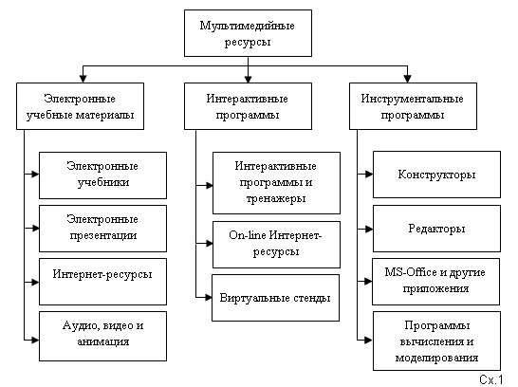
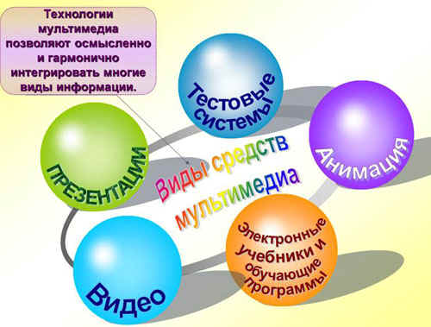

Slide 8
Видеопроект представляет собой совмещение проектной деятельности и мультимедийных технологий, целью которого является развитие устнопроизносительных навыков и устно-речевых умений за счет дидактических возможностей работы с мультимедиа, а именно, записать себя на видео, взглянуть на себя со стороны, увидеть свои собственные ошибки, исправить их и записать видео повторно, совершенствуя при этом свое произношение.
Мы разработали два формата задания в рамках видеопроекта –
новостная программа (групповой видеороект)
и публичная речь (индивидуальный видеопроект).

Slide 9
Make a video project named «News Programme» on the basis of the BBC news programme we discussed in class. Decide what role each member of the group will play and who will be the news presenter. Please follow the instructions:
Your video should last for 10-12 minutes.
Base your video project on the BBC news programme we discussed in class, remembering that there should be one news presenter hosting the news programme and 3-4 news reporters.
You can choose any news to cover in your programme as long as you keep to the formal style.
Each group member’s speech should last for 2 minutes.
Remember the main characteristics of the BBC news presenter’s and reporters’ speech and practise them in your speech (slow tempo of speech, pausing, word and sentence stress).
Remember to follow the phonetic rules and phenomena (articulation of vowel and consonant sounds, aspiration; avoid palatalization, devoicing etc.)
The speech of each group member will be analysed according to the criteria. (см. Критерии оценивания в Таблице 1)
Each group member will get his/her own mark.

Slide 10
Баллы | Форма (организация задания) |  | Содержание (выполнение коммуникативной задачи)
15 | Видеопроект представляет собой хорошо выстроенную и качественно записанную (звук, вертикальное положение на экране, освещение) на видео новостную программу/публичную речь. Видеофайл основан на тексте-образце, прослеживается логика и структура текста-образца. Длительность видеофайла и речи выступающего соответствует требованиям задания. Проявлен творческий подход к выполнению задания. |  | Коммуникативная задача полностью выполнена: цель сообщения успешно достигнута, тема раскрыта в заданном объеме – монологическая речь представляется собой новостное сообщение/публичную речь. Студент демонстрирует умение развернуто, логично и точно высказываться в заданных рамках задания. Студент ставит проблему, анализирует, сравнивает и обобщает данные представленные в задании, аргументирует свою точку зрения, делает выводы.
7 | Видеопроект представляет собой новостную программу/публичную речь среднего качества (звук, положение на экране, освещение). Видеофайл в основном основан на тексте-образце, прослеживается логика и структура текста-образца. Длительность видеофайла и речи выступающего несколько отклоняются от требований задания (на 20 секунд в большую или меньшую сторону) Не проявлен творческий подход к выполнению задания. |  | Коммуникативная задача выполнена не полностью: цель сообщения в общем достигнута, но тема раскрыта не в заданном объеме – монологическая речь представляет собой не совсем новостное сообщение/публичную речь. Студент демонстрирует умение не развернуто, но вполне логично и точно высказываться в заданных рамках задания. Студент ставит проблему, анализирует, сравнивает и обобщает данные представленные в задании, аргументирует свою точку зрения, делает выводы.
0 | Видеопроект выполнен не по заданию, а в произвольной форме. Длительность видеофайла сильно отклоняется от требований задания (на 30 секунд в большую или меньшую сторону (в речи каждого говорящего, если это новостная программа). |  | Коммуникативная задача не выполнена: цель общения не достигнута, содержание не соответствует коммуникативной задаче. Заметно отклонение от темы, демонстрируемый видеопроект не представляет собой новостное сообщение/публичную речь
 | Фонетическое оформление речи на сегментном и супрасегментном уровнях
 | Артикуляция звуков в потоке речи | Расстановка пауз | Расстановка ударения во фразе и предложении | Мелодика речи | Темп речи
14 | Практически все звуки как отдельные, так и в потоке речи произносятся правильно. Соблюдаются правила редукции, ассимиляции, элизии и т.д. В речи нет фонологических ошибок. | Паузы в синтагме, на стыке синтагм и на стыке предложений расставлены правильно. | Ударение во фразе и предложении расставлено верно. | Основные тоны (нисходящий, восходящий) использованы верно в утвердительных/ вопросительных/ восклицательных предложениях. | Темп речи постоянный, не слишком быстрый и не слишком медленный. Речь студента легко воспринимать на слух. Отсутствуют паузы хезитации.
7 | В основном звуки как отдельные, так и в потоке речи произносятся правильно. В основном соблюдаются правила редукции, ассимиляции, элизии и т.д. В речи присутствуют не многочис-ленные фонологические ошибки. | Паузы в синтагме, на стыке синтагм и на стыке предложений расставлены не всегда правильно, что иногда затрудняет восприятие речи на слух. | Ударение во фразе и предложении расставлено в основном верно. | Основные тоны (нисходящий, восходящий) использованы в основном верно в утвердительных/ вопросительных/ восклицательных предложениях. | Темп речи не постоянный, но в основном не слишком быстрый и не слишком медленный. Речь студента в основном легко воспринимать на слух. Присутствуют немногочис-ленные паузы хезитации
0 | Многие звуки артикулированы не верно. Не соблюдаются правила редукции, ассимиляции, элизии и т.д. В речи присутствуют многочис-ленные фонологические ошибки. | Паузы в синтагме, на стыке синтагм и на стыке предложений расставлены не верно. Речь студента сложно воспринимать на слух. | Ударение во фразе и предложении расставлено не верно или отсутствует. | Основные тоны (нисходящий, восходящий) использованы не всегда верно в утвердительных/ вопросительных/ восклицательных предложениях. | Темп речи слишком быстрый или слишком медленный. Речь студента не легко воспринимать на слух. В речи присутствует много пауз хезитации.

Slide 11
видеопроект как собственный мультимедийный продукт:
отвечает требованиям образовательных стандартов к интерактивности и современности
предполагает алгоритм выполнения и систему упражнений, а также критерии оценивания,
мотивирует
организует самостоятельную работу студентов
приближает нас к планируемому результату – формированию устойчивых устнопроизносительных навыков.

Slide 12
СПАСИБО ЗА ВНИМАНИЕ!

